Slide 1




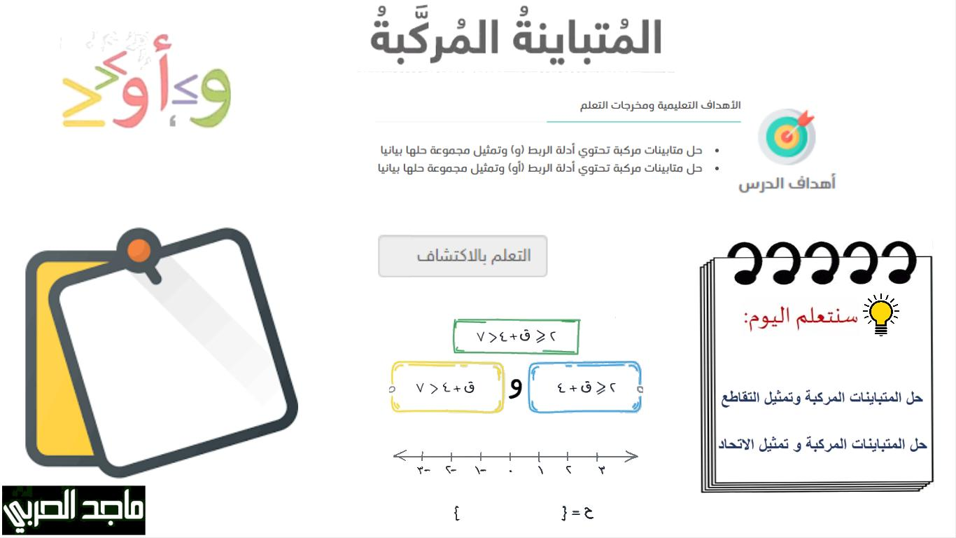
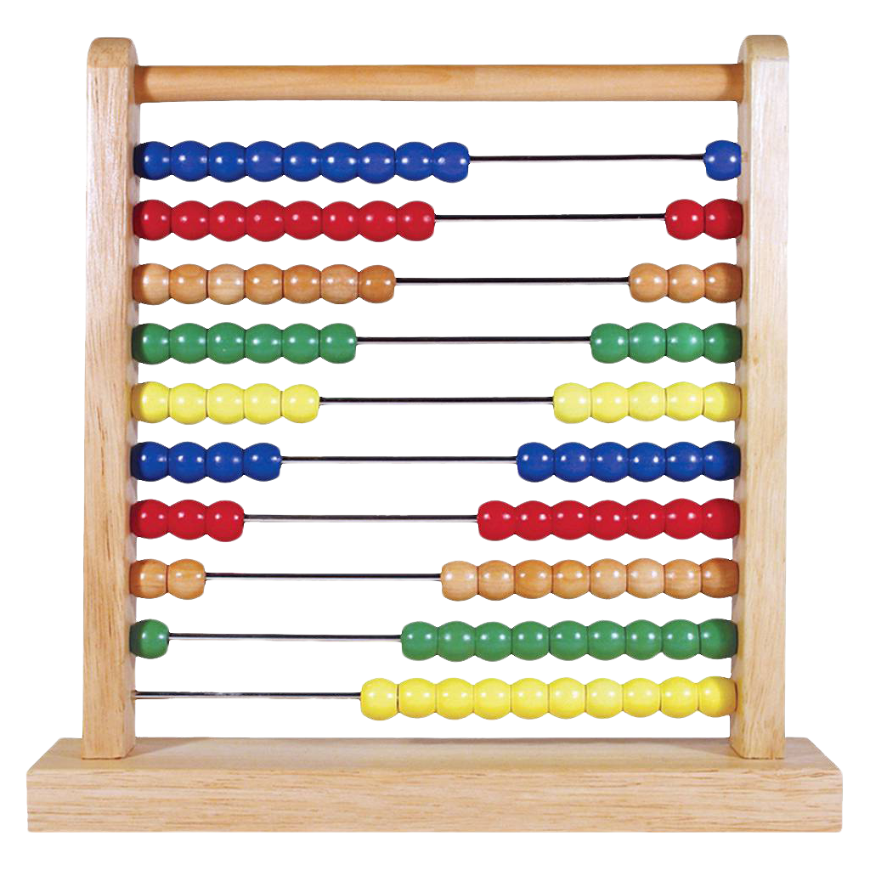
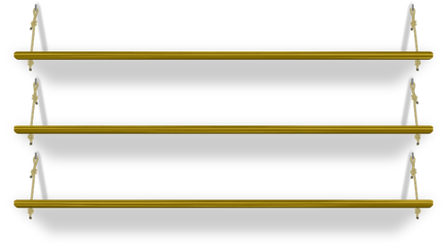








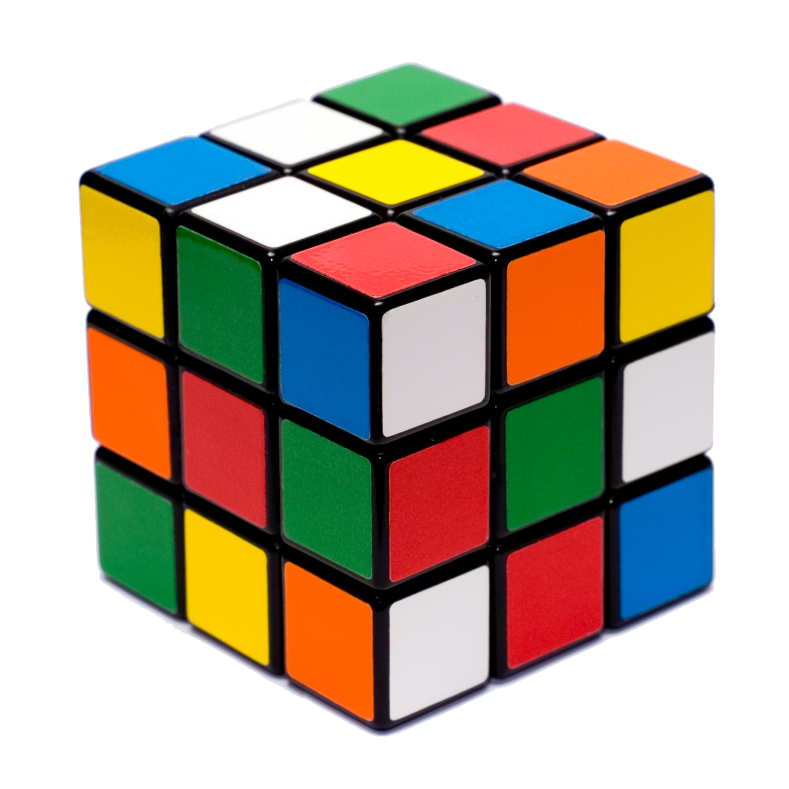


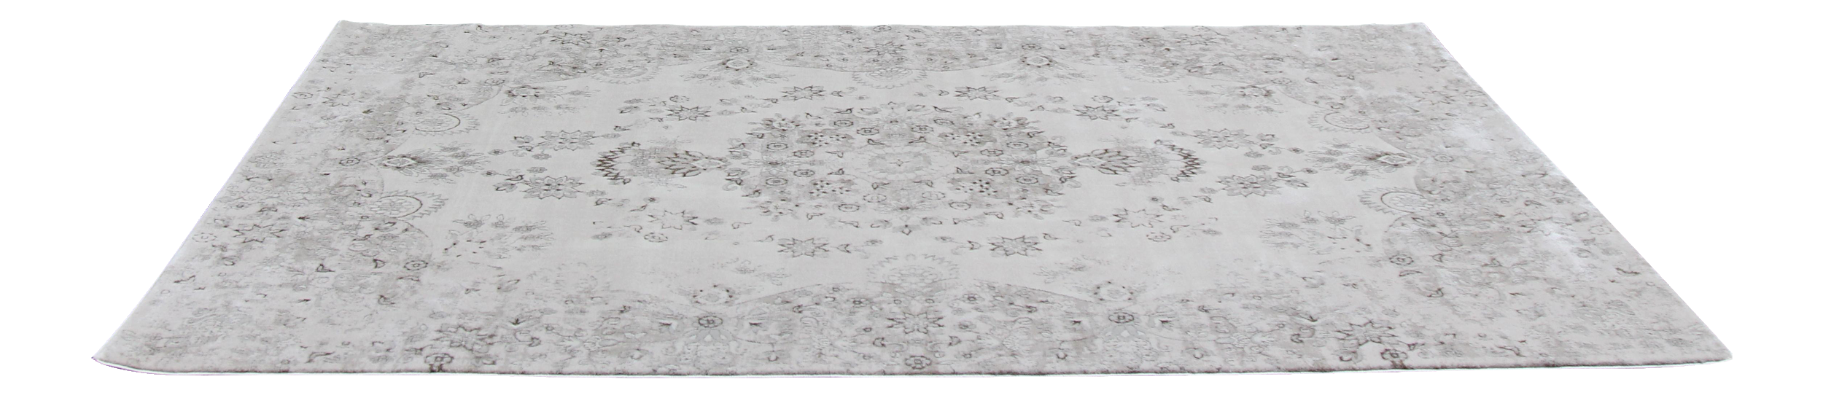
التاريخ / / ١٤٤هـ

Slide 2


٤-٤
حل المتباينات المركبة

Slide 3



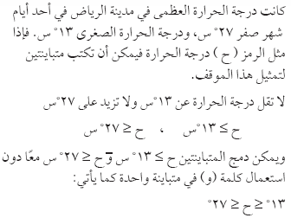

استعد
≥
ما رمز المتباينة الذي يمثل العبارة ( درجة الحرارة لا تقل عن ^{٥}١٣ ) ؟
^{٥}١٣
ما أقل درجة حرارة ؟
^{٥}٣٧
ما أعلى درجة حرارة ؟
هل وصلت درجة الحرارة إلى ^{٥}٢٠ ؟ وضح ذلك .
لأن درجة الحرارة لا تقل عن ^{٥}١٣ ولا تزيد عن ^{٥}٣٧
نعم

Slide 4

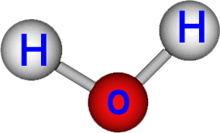
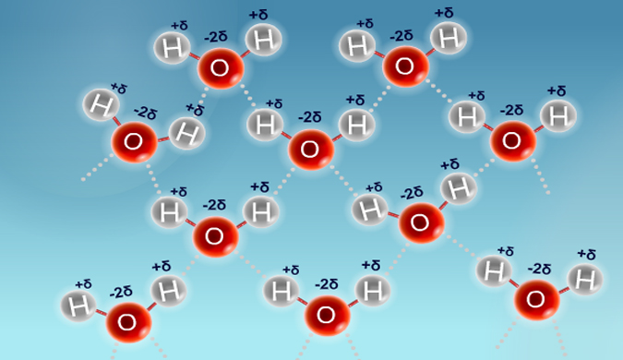
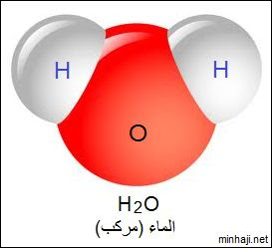


مفهوم
ارتباط العناصر بروابط معينة يكون المركبات

Slide 5
مفهوم
هناك بعض العبارات التي يجب إتقانها بشكل جيد سأوضحها في الجدول التالي
العبارة | طريقة كتابتها
على الأقل ( تعني أكبر من أو يساوي ) | ≥
على الأكثر ( تعني أقل من أو يساوي ) | ≤
لا يقل | ≥
لا تزيد | ≤

Slide 6
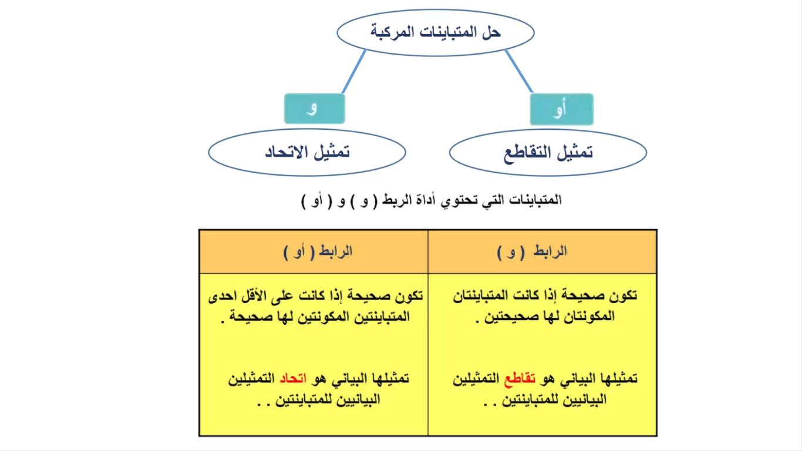
مفهوم
و
(أو)
(و)
الرابط | الرابط
(أو)
(و)
تكون صحيحة إذا كانت على الأقل احدى المتباينتين المكونتين لها صحيحة .
تكون صحيحة إذا كانت المتباينتان المكونتان لها صحيحتين .
تمثيلها البياني هو اتحاد التمثيلين البيانيين للمتباينتين . .
تمثيلها البياني هو تقاطع التمثيلين البيانيين للمتباينتين . .

Slide 7
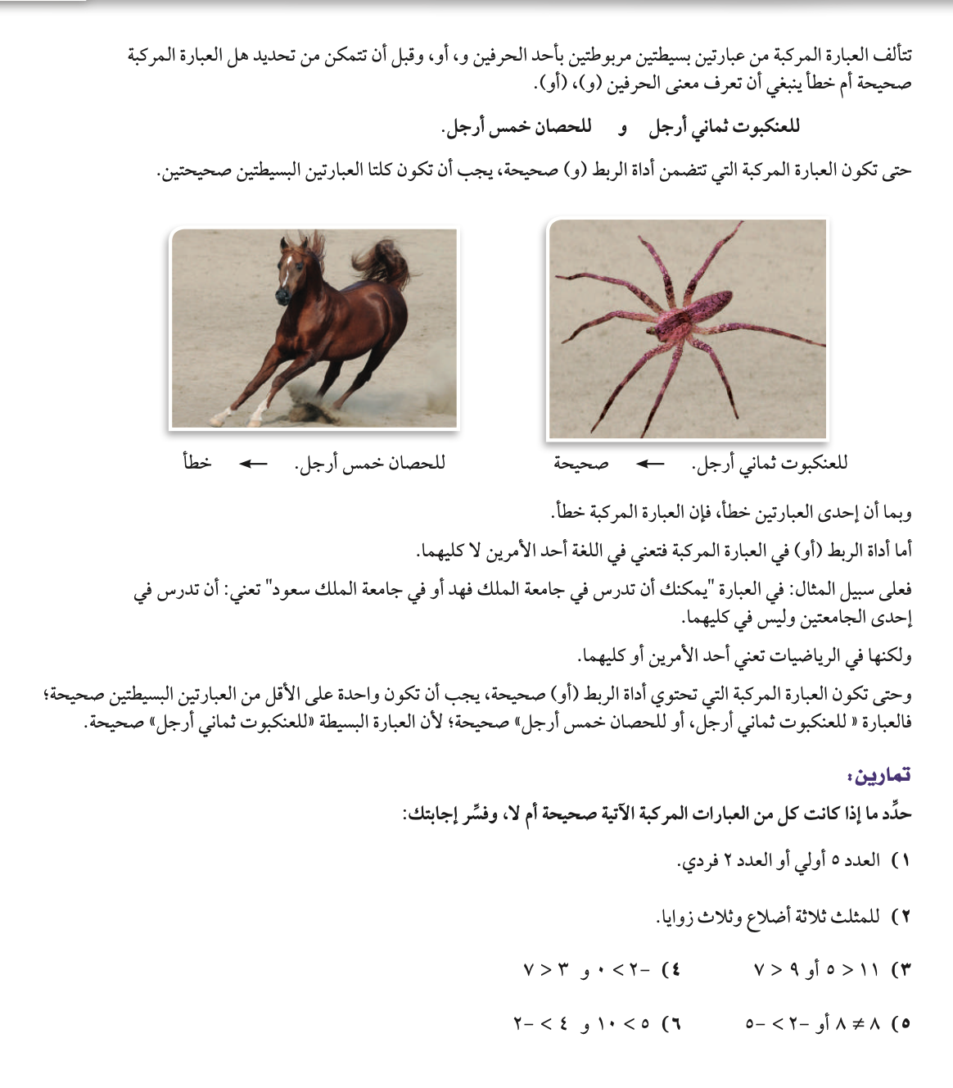
مفهوم
صـ١٤٢

Slide 8

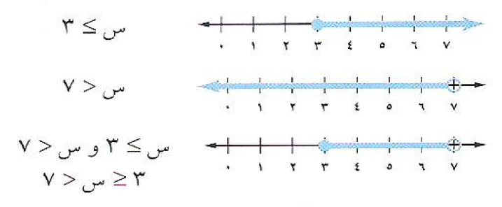
مفهوم
المتباينة التي تحتوي أداة الربط ( و ) :
تشكل المتباينتان ح ≥ 13 ْ و ح ≤ 27 ْ معاً متباينة مركبة
تكون صحيحة إذا كانت المتباينتان المكونتان لها صحيحتين .
ويتكون تمثيلها البياني من منطقة تداخل التمثيلين البيانيين للمتباينتين ويسمى هذا تقاطع التمثيلين البيانيين
يمكن إيجاد التقاطع بتمثيل كل متباينة ، ثم بتحديد منطقة التقاطع .
تقرأ العبارة ٣ ≤ س < ٧ على النحو الآتي : س أكب من أو تساوي ٣ وأقل من ٧، أو تقع بين ٣ و٧ مع تضمين العدد ٣.

Slide 9
حل المتباينة المركبة وتمثيل التقاطع
حل المتباينة ٦ ≤ ر + ٧< ١٠ثم مثل مجموعة الحل بيانيا .
تحقق من فهمك
١صـ ١٤٤
ر + ٧ < ١٠
٦ ≤ ر + ٧
ــ ٧
ــ ٧
ــ ٧
ــ ٧
ر < ٣
ــ ١ ≤ ر
׀ ׀ ׀ ׀ ׀ | | | |
٦ ٥ ٤ ٣ ٢ ١ ٠ ــ ١ ــ ٢
{ ر │ ــ ١ ≤ ر < ٣ }
مجموعة الحل :

Slide 10
حل المتباينة ٤ ≤ ف ــ ٨ و ف ــ ١٤≤ ٢ ثم مثل مجموعة الحل بيانيا .
تاكد
١صـ ١٤٥
ف ــ ١٤ ≤ ٢
٤ ≤ ف ــ ٨
+ ١٤
+ ١٤
+ ٨
+ ٨
ف ≤ ١٦
١٢ ≤ ف
׀ ׀ ׀ ׀ ׀ | | |
١٨ ١٧ ١٦ ١٥ ١٤ ١٣ ١٢ ١١ ١٠
{ ف │ ١٢ ≤ ف < ١٦ }
مجموعة الحل :

Slide 11
تدرب
حل المتباينة ــ ٥ < ٣ ب + ٧ ≤ ٢٢ ثم مثل مجموعة الحل بيانيا .
٨صـ ١٤٥
٣ ب + ٧ ≤ ٢٢
ــ ٥ < ٣ ب + ٧
ــ ٧
ــ ٧
ــ ٧
ــ ٧
٣ ب ≤ ١٥
ــ ١٢ < ٣ ب
٣
٣
٣
٣
ب ≤ ٥
ــ ٤ < ب
׀ ׀ ׀ ׀ ׀ | | | |
١٠ ٨ ٦ ٤ ٢ ٠ ــ ٢ ــ ٤ ــ ٦
{ ب │ ــ ٤ < ب ≤ ٥ }
مجموعة الحل :

Slide 12
تأكد
٥صـ ١٤٥
س + ١١ ≤ ٣٦
١٦ ≤ س + ١١
مدى الضغط المراد اضافته = س
ــ ١١
ــ ١١
ــ ١١
ــ ١١
س + ١١ ≥ ١٦
لا يقل عن ١٦
س ≤ ٢٥
٥ ≤ س
س + ١١ ≤ ٣٦
لا يزيد عن ٣٦
المتباينة هي :
١٦ ≤ س + ١١ ≤ ٣٦
׀ ׀ ׀ ׀ ׀ | | | |
٤٠ ٣٥ ٣٠ ٢٥ ٢٠ ١٥ ١٠ ٥ ٠
لا يقل عن ٥ ولا يزيد على ٢٥
مدى الضغط المراد اضافته :

Slide 13
تأكد
حل المتباينة ٢ ≤ ق + ٤ < ٧ ثم مثل مجموعة الحل بيانيا .
٤صـ ١٤٥
ق + ٤ < ٧
٢ ≤ ق + ٤
ــ ٤
ــ ٤
ــ ٤
ــ ٤
ق < ٣
ــ ٢ ≤ ق
׀ ׀ ׀ ׀ ׀ | | | |
٥ ٤ ٣ ٢ ١ ٠ ــ ١ ــ ٢ ــ ٣
{ ق │ ــ ٢ ≤ ق < ٣ }
مجموعة الحل :

Slide 14
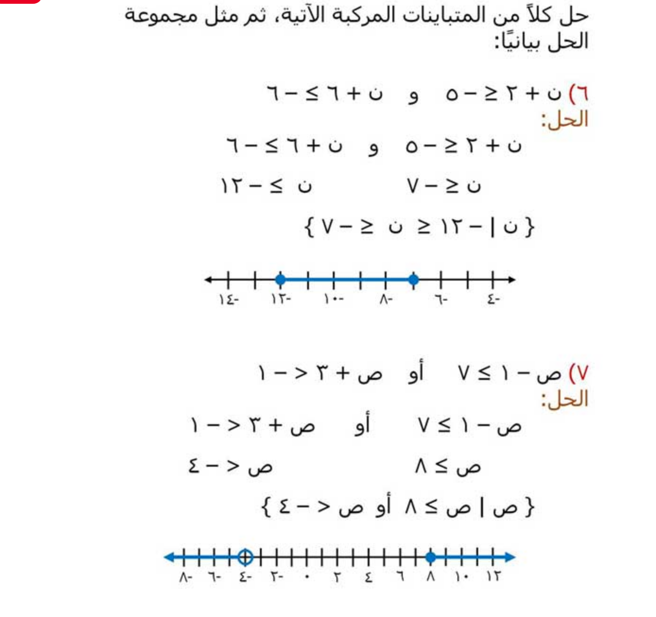
مفهوم
ــ ٦
ــ ٦
ــ ٢
ــ ٢
׀ ׀ ׀ ׀ ׀ | | | |
٦ ٤ ٠ -٤ -٦ ــ ٨ ــ ١٠ ــ ١٢ -١٤

Slide 15

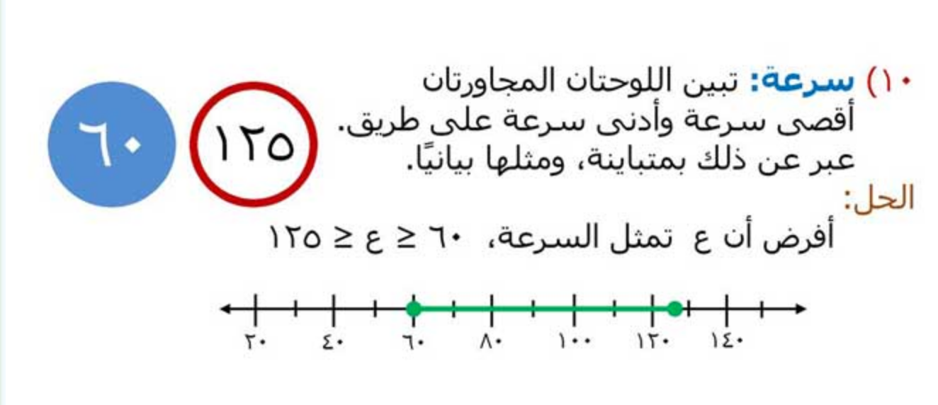
تدرب
١٠صـ ١٤٥
׀ ׀ ׀ ׀ ׀ | | | |
١٨٠ ١٦٠ ١٤٠ ١٢٠ ١٠٠ ٨٠ ٦٠ ٤٠ ٢٠

Slide 16
تحقق من فهمك
الطول الممكن للأداة = س
س ≥ ١١.٢
الطول لا يقل عن ١١.٢
س ≤ ١١.٤
الطول لا يزيد عن ١١.٤
المتباينة هي :
١١.٢ ≤ س ≤ ١١.٤
׀ ׀ ׀ ׀ ׀ | | | |
١١.٨ ١١.٧ ١١.٦ ١١.٥ ١١.٤ ١١.٣ ١١.٢ ١١.١ ١١
{ س │ ١١.٢ ≤ س ≤ ١١.٤ }
مجموعة الحل :

Slide 17
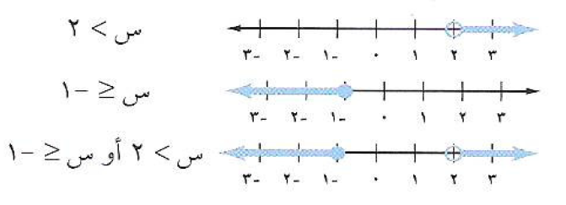

المتباينة التي تحتوي أداة الربط ( أو ) :
مفهوم
يحتوي نوع آخر من المتباينات المركبة كلمة ( أو )
تكون صحيحة إذا كانت إحدى المتباينتين المكونتين لها على الأقل صحيحة .
ويتكون تمثيلها البياني من اتحاد التمثيلين البيانيين

Slide 18
حل المتباينة س ≤ ٩ أو ٢ + ٤ س < ١٠ ثم مثل مجموعة الحل بيانيا .
تحقق من فهمك
س ≤ ٩
٣ب صـ ١٤٥
٢+ ٤ س < ١٠
ــ ٢
ــ ٢
٤ س < ٨
٤
٤
س < ٢
׀ ׀ ׀ ׀ ׀ | | | |
٩ ٨ ٧ ٦ ٥ ٤ ٣ ٢ ١
{ س │ س ≤ ٩ }
مجموعة الحل :

Slide 19
حل المتباينة ر + ٦ < ــ ٨ أو ر ــ ٣ > ــ ١٠ ثم مثل مجموعة الحل بيانيا .
تاكد
ر ــ ٣ > ــ ١٠
ر + ٦ < ــ ٨
٢ صـ ١٤٥
+ ٣
+ ٣
ــ ٦
ــ ٦
ر > ــ ٧
ر < ــ ١٤
׀ ׀ ׀ ׀ ׀ | | | |
ــ ٧ ــ ٨ ــ ٩ ــ ١٠ ــ ١١ ــ ١٢ ــ ١٣ ــ ١٤ ــ ١٥
{ ر │ ر < ــ ١٤ أو ر > ــ ٧ }
مجموعة الحل :

Slide 20
حل المتباينة ٤ أ + ٧ ≥ ٣١ أو أ > ٥ ثم مثل مجموعة الحل بيانيا .
تاكد
أ > ٥
٤ أ + ٧ ≥٣١
٣ صـ ١٤٥
ــ ٧
-٧
٤ أ ≥ ٢٤
٤
٤
أ ≥ ٦
׀ ׀ ׀ ׀ ׀ | | | |
٩ ٨ ٧ ٦ ٥ ٤ ٣ ٢ ١
{ أ │ أ > ٥ }
مجموعة الحل :

Slide 21
تدرب
حل المتباينة ص ــ ١ ≥ ٧ أو ص + ٣ < ــ ١ ثم مثل مجموعة الحل بيانيا .
٧ صـ ١٤٥
ص + ٣ < ــ ١
ص ــ ١ ≥ ٧
ــ ٣
-٣
+ ١
+ ١
ص < ــ ٤
ص ≥ ٨
׀ ׀ ׀ ׀ ׀ | | | |
١٠ ٨ ٦ ٤ ١ ٠ ــ ٢ ــ ٤ ــ ٦
{ ص │ ص ≥ ٨ أو ص < ــ ٤ }
مجموعة الحل :

Slide 22

تدرب
١٢صـ ١٤٦
اكتب متباينة مركبة تعبر عن كل تمثيل بياني فيما يلي :
س < ــ ٤ أو س > ــ ٣
ــ ١ ≤ س ≤ ٤
س ≤ ــ ٣ أو س > ٠
س ≤ ٣ أو س ≥ ٦

